Slide 1

Муниципальное бюджетное дошкольное
образовательное учреждение
«Детский сад № 8»
г. Гусь-Хрустальный
Фотоальбом
«Наш семейный огород»
Номинация:
«Весёлый огород»
Участник: Костенко Кирилл Сергеевич
Куратор: Конышева Екатерина Александровна,
музыкальный руководитель

Slide 2
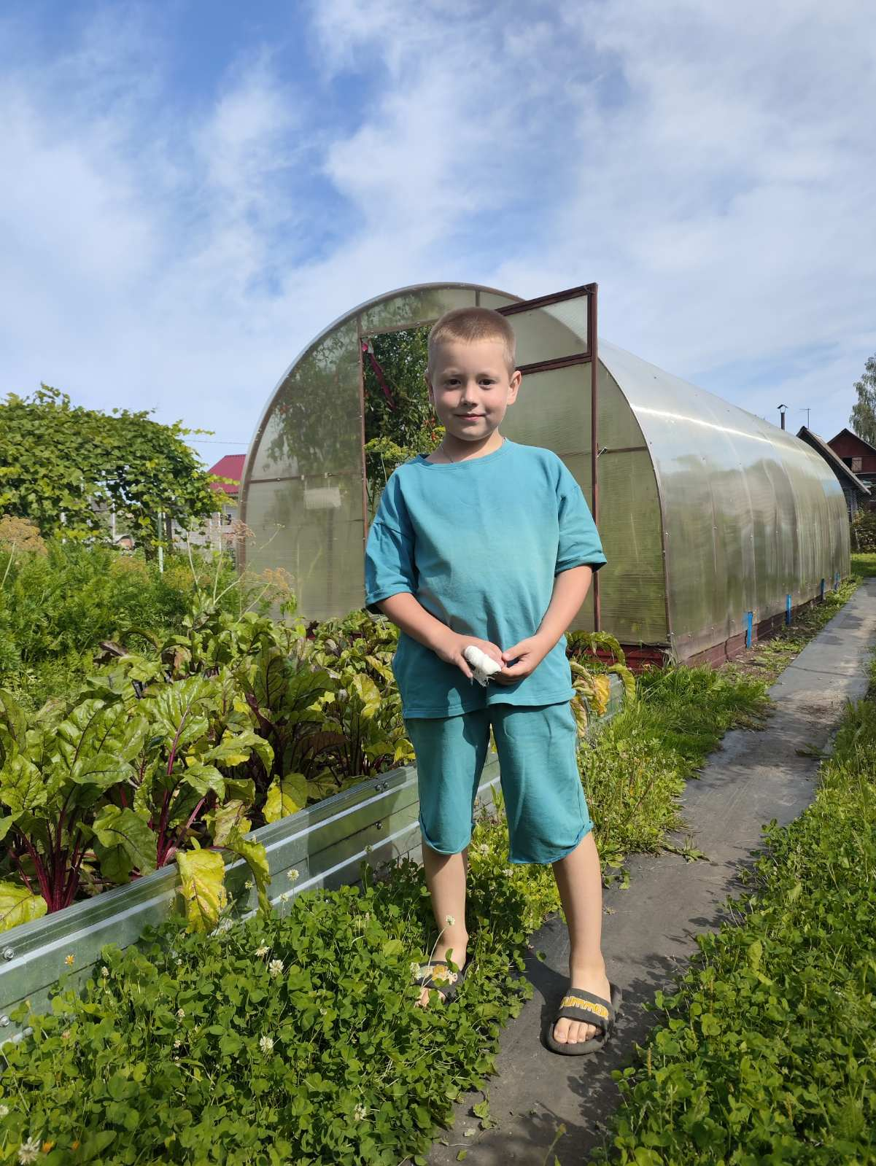

Всем привет!
Меня зовут Костенко Кирилл Сергеевич. Я живу в городе Гусь-Хрустальный, Владимирской области в собственном доме. Моя семья состоит из трёх человек - мамы, папы и меня. Пока мой папа защищает Родину, мы вместе с мамой заботимся о нашем доме, животных и выращиваем полезные овощи и фрукты. Наш урожай очень богат, и я хочу немного вам о нём рассказать.

Slide 3
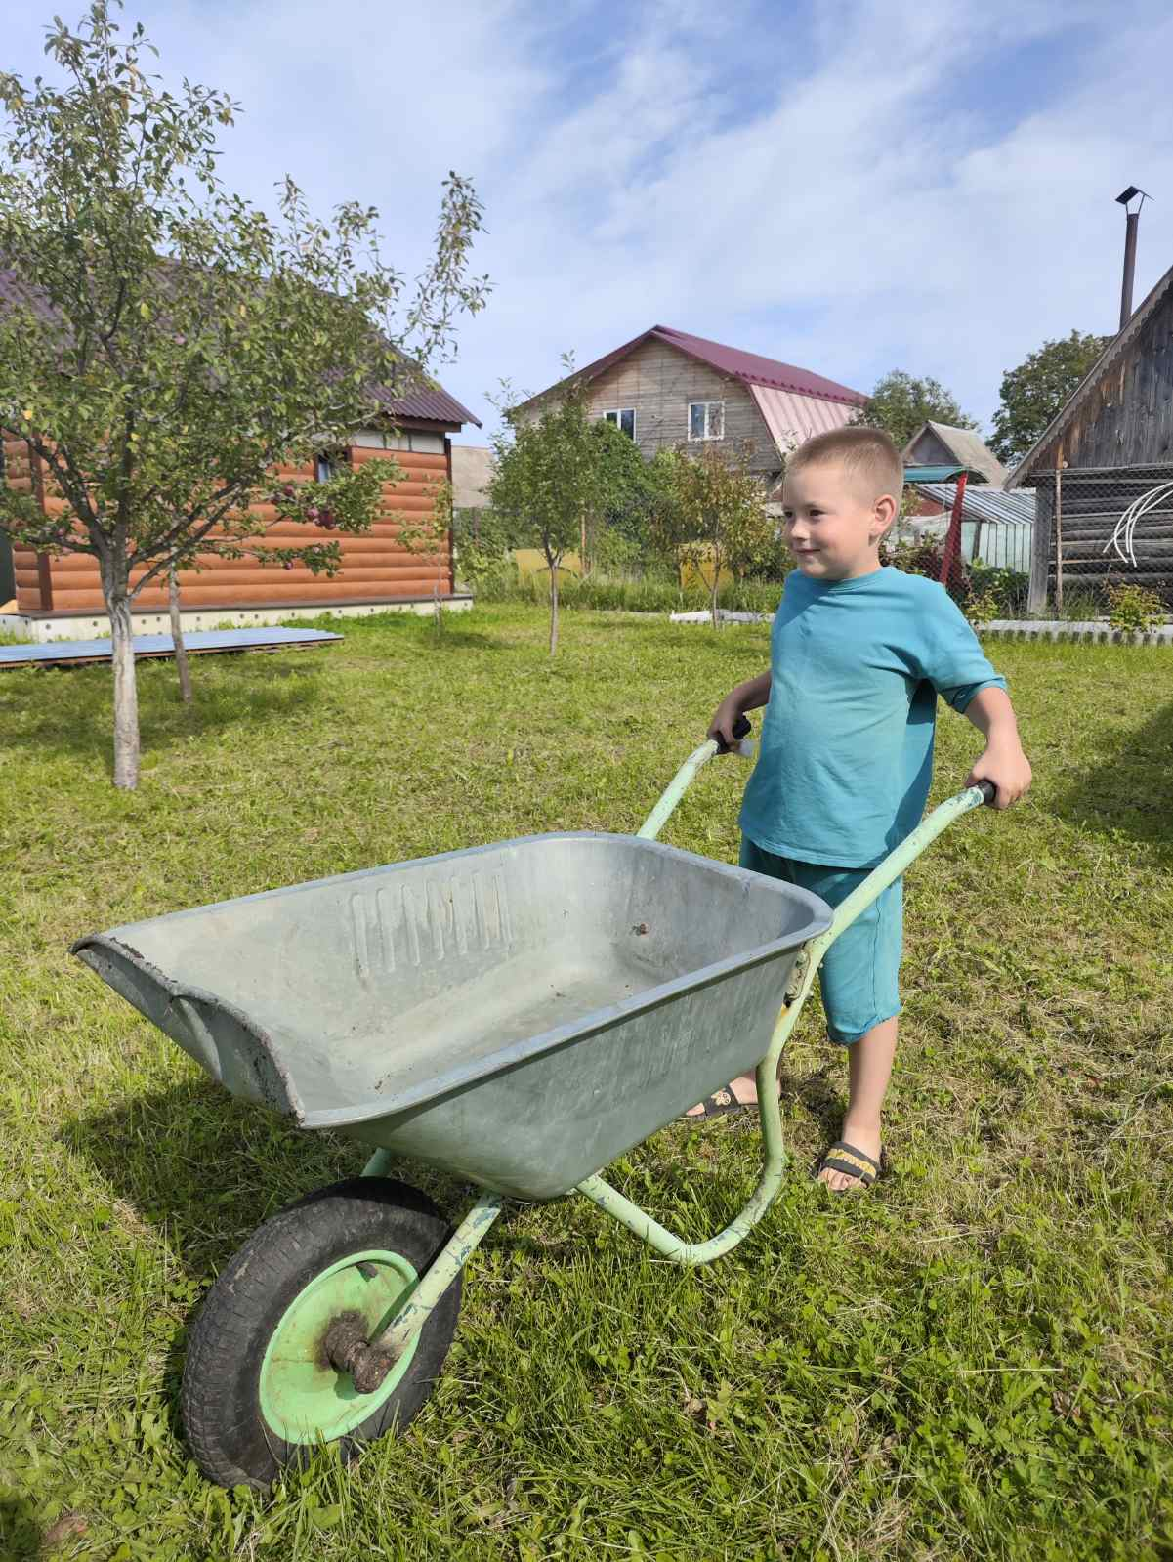
Чтобы овощи и фрукты легко собрать и перевезти в нужное место, у нас есть большая тележка. Она – главный помощник в хозяйстве. Начнём экскурсию по нашему чудесному огороду.

Slide 4
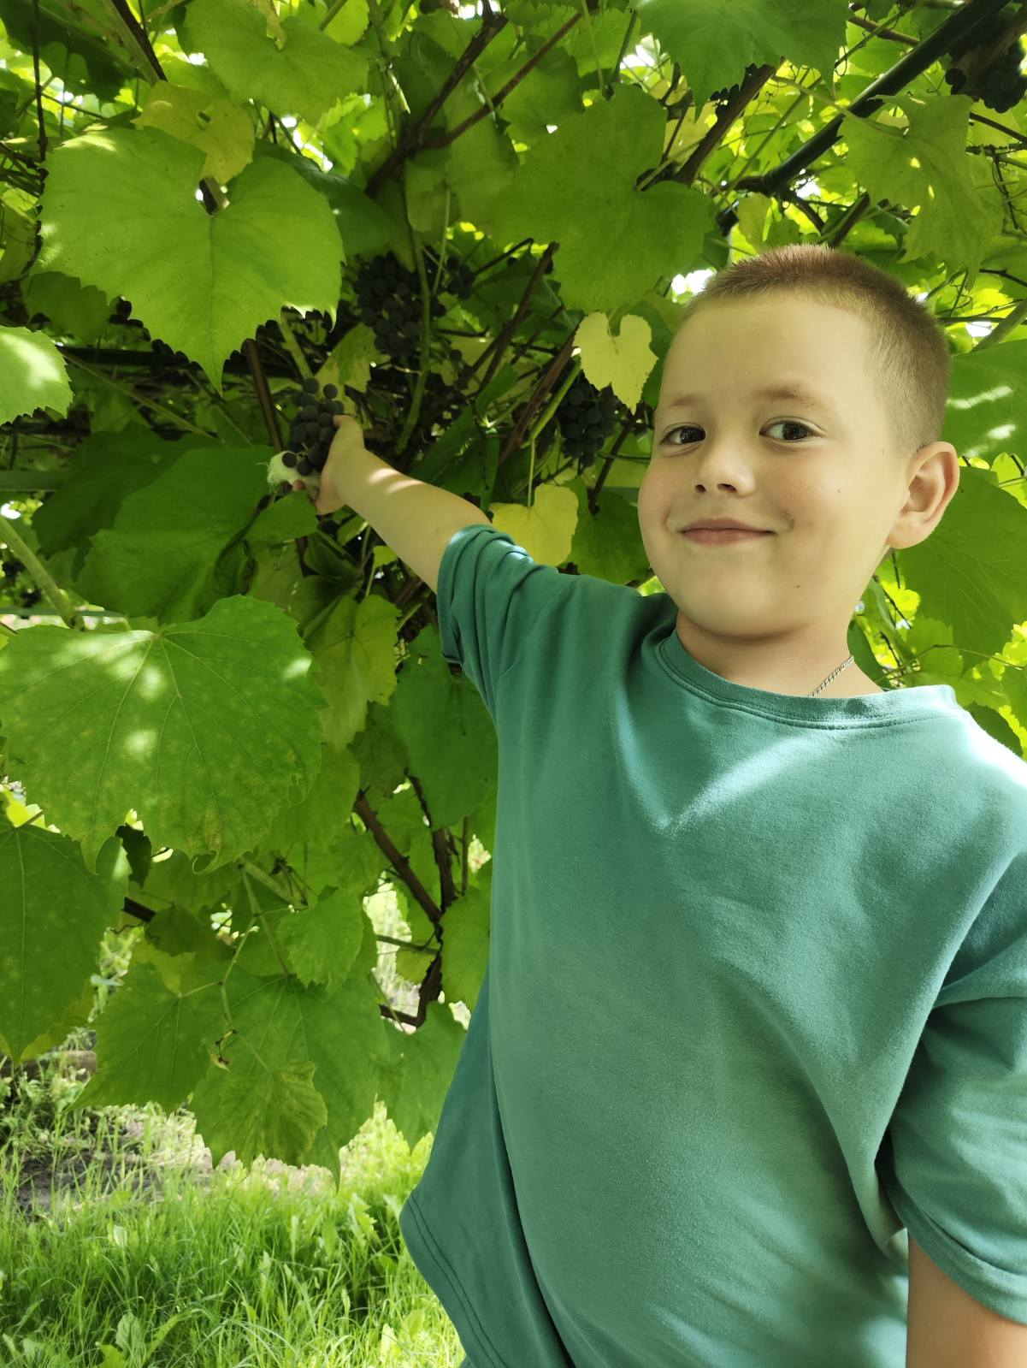
Украшенье сада –
Кисти винограда.
В каждой кисти
Солнца свет –
Лета тёплого привет.

Slide 5
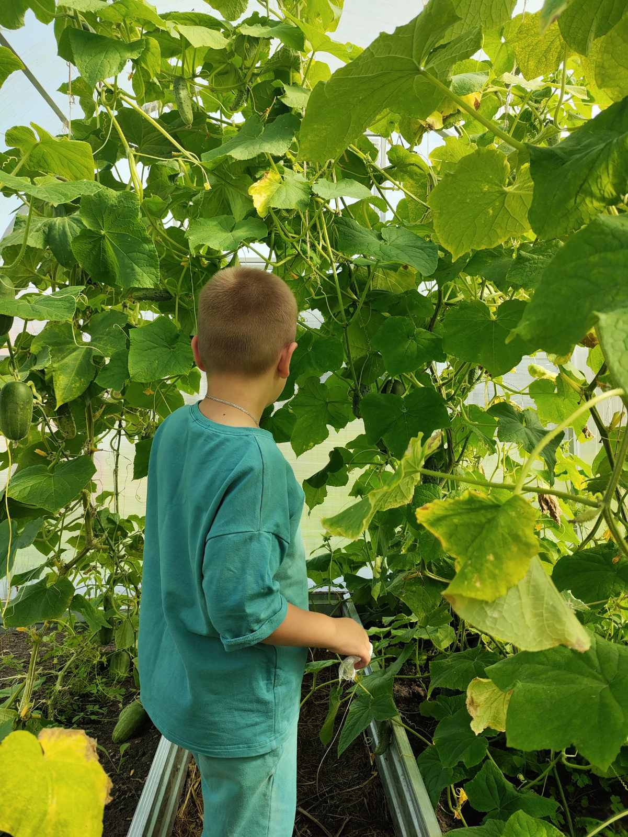
Зелёный огурец –
большой-большой хитрец
Сидит себе на грядке,
С людьми играет в прятки.

Slide 6
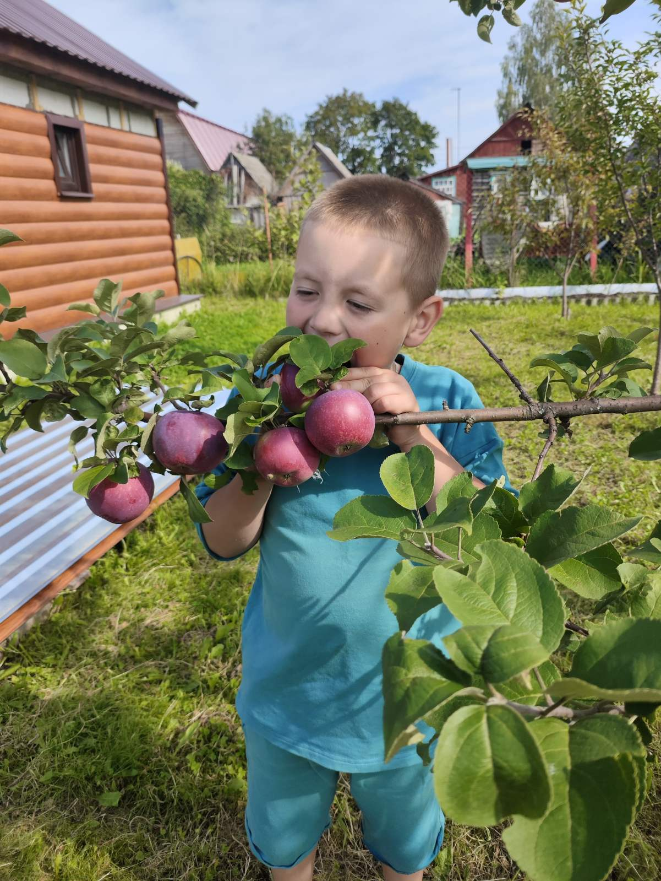
Осень! Сладкий запах яблок,
Небывалый урожай!
Много их под сенью яблонь,
Наклоняйся, собирай!

Slide 7
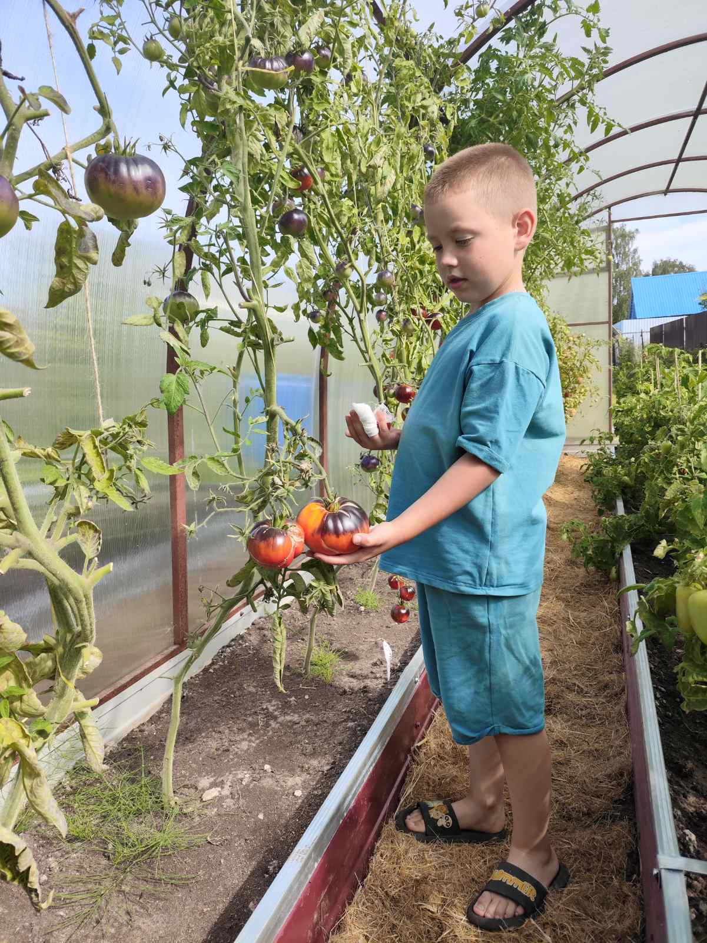
Про помидор рассказ недлинный –
Кто не знает витамины?
Пей всегда томатный сок –
Будешь ты тогда, дружок
Крепким, ловким, сильным.

Slide 8
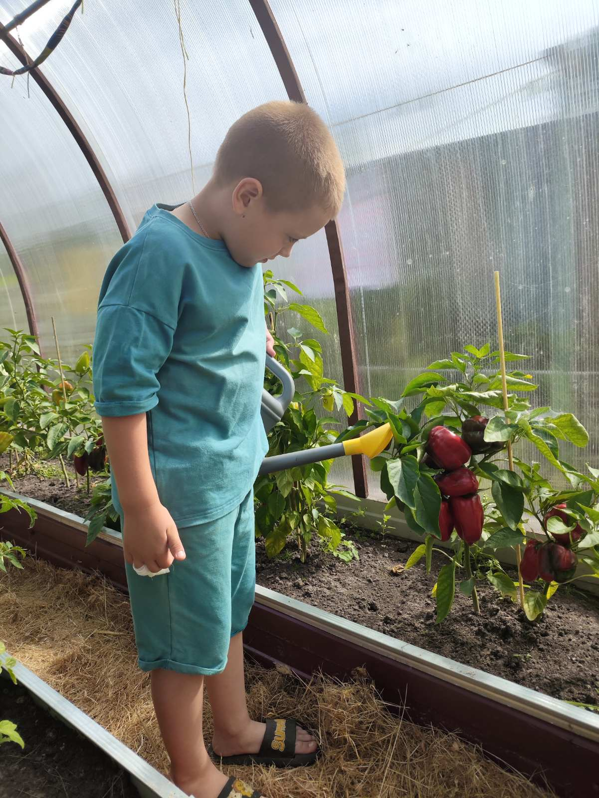
День за днём у нас на грядке
Созревает перец сладкий,
Рядом от зари до зорьки
Созревает перец горький.

Slide 9
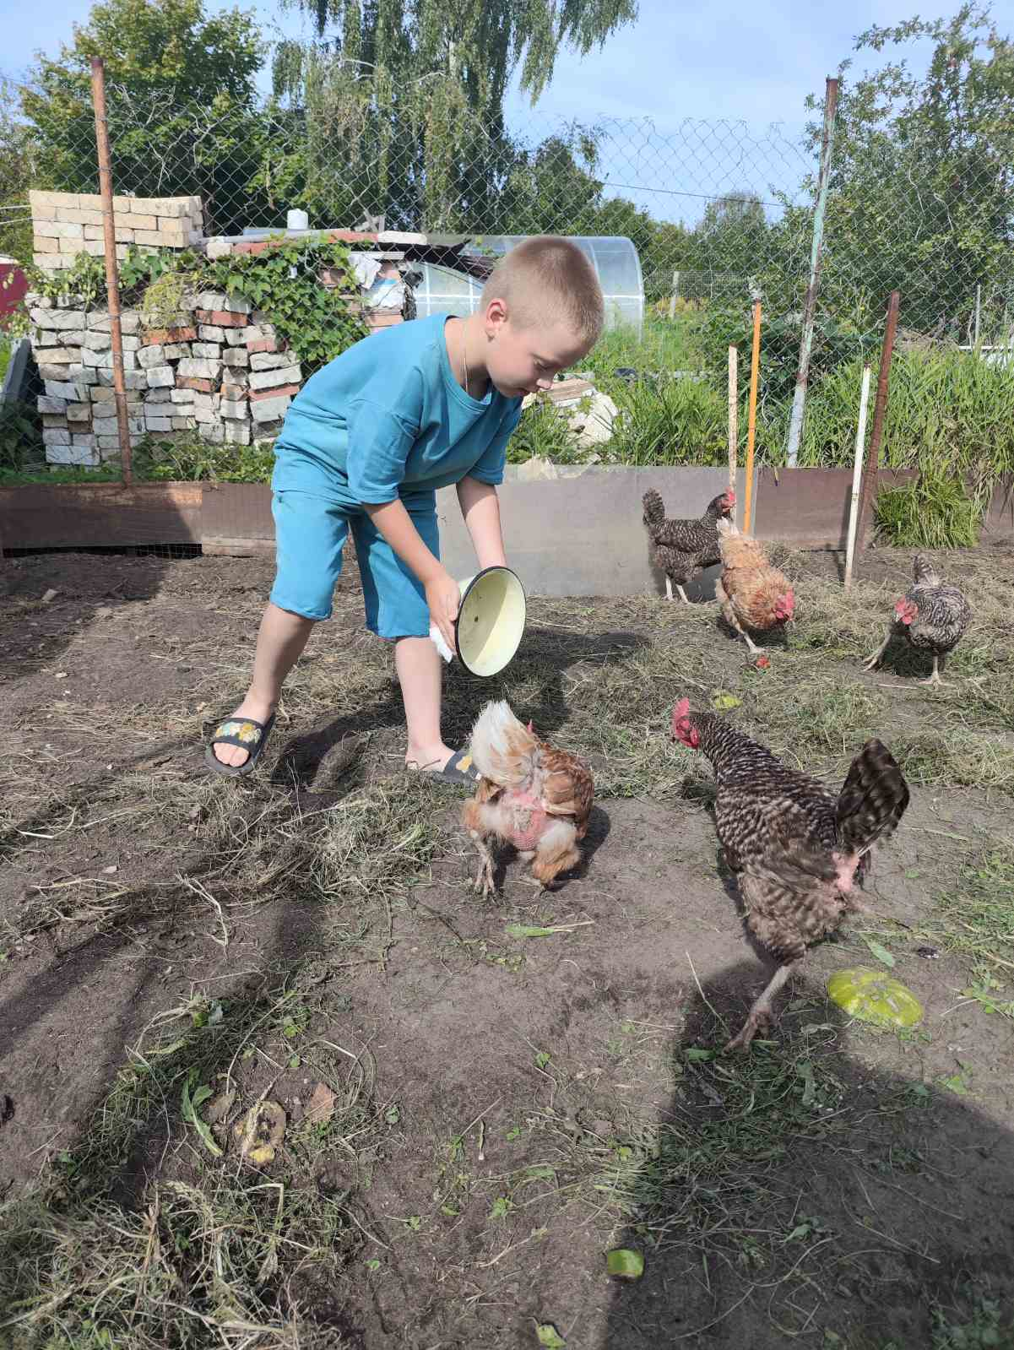
Мы с мамой очень любим животных, поэтому держим в огороде пёстрых курочек. Я очень люблю их кормить зерном.

Slide 10
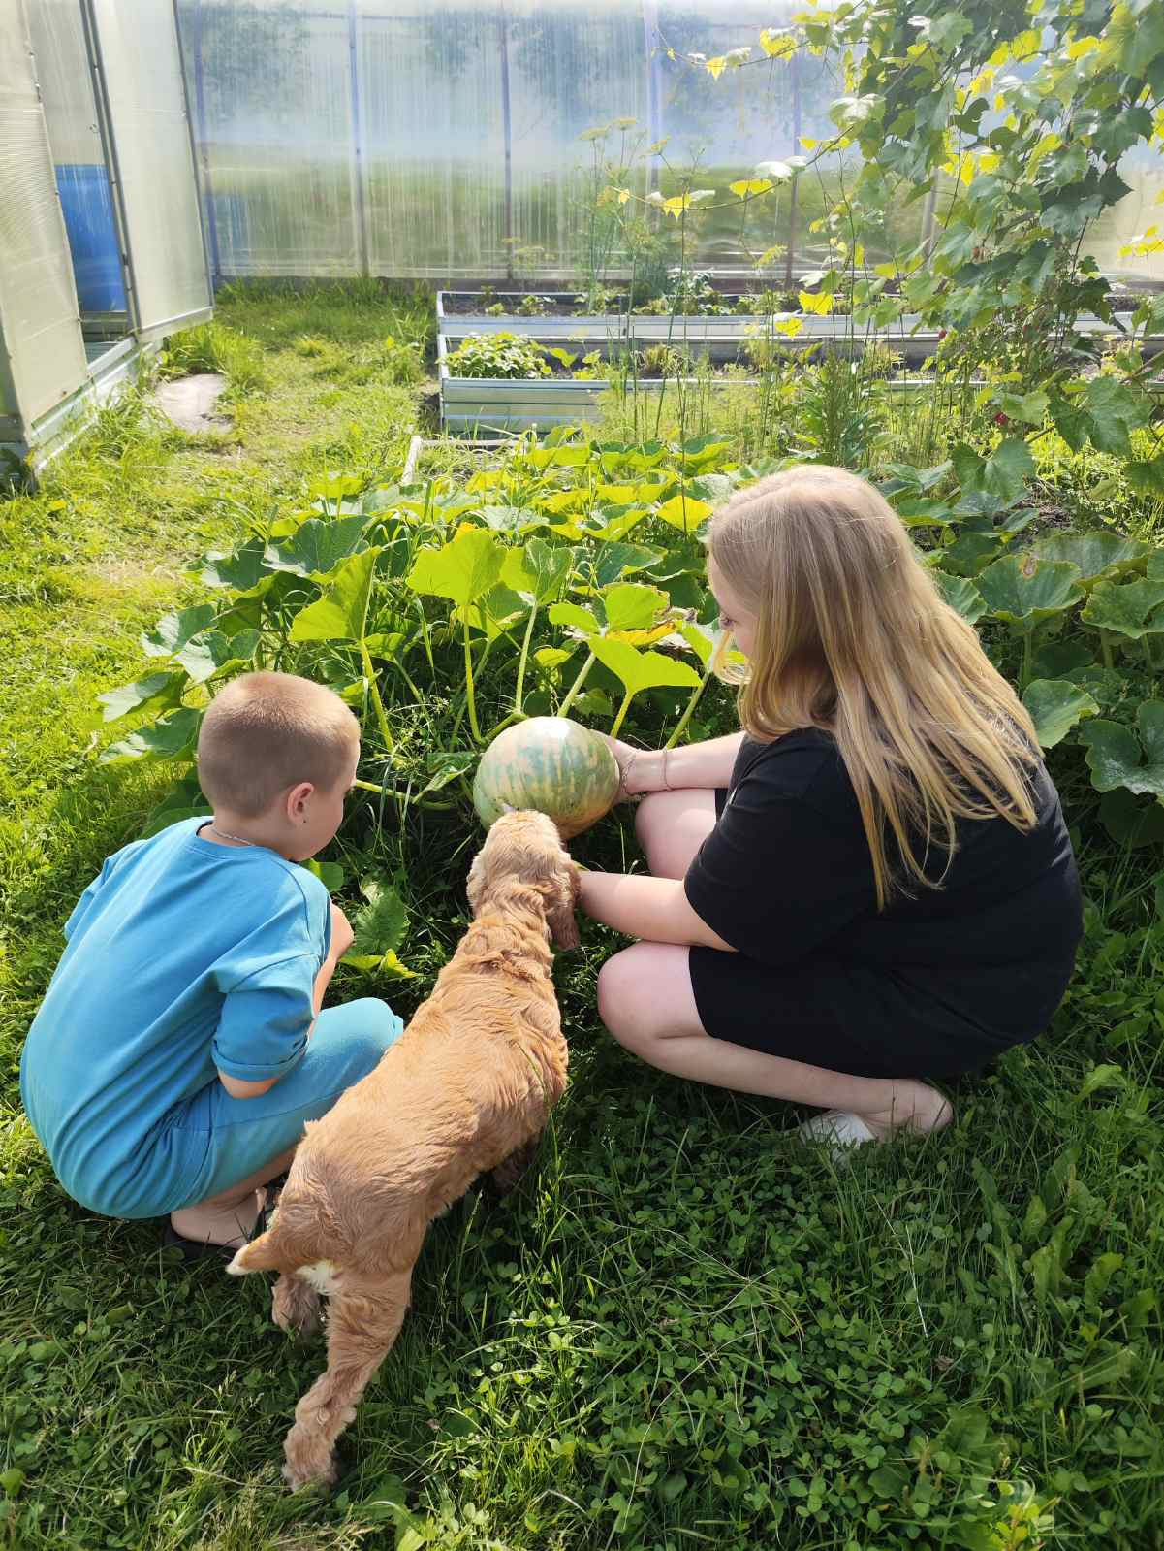
Тыква наша растолстела,
Раздуваются бока.
К сентябрю позолотела,
Стала цвета медяка.

Slide 11
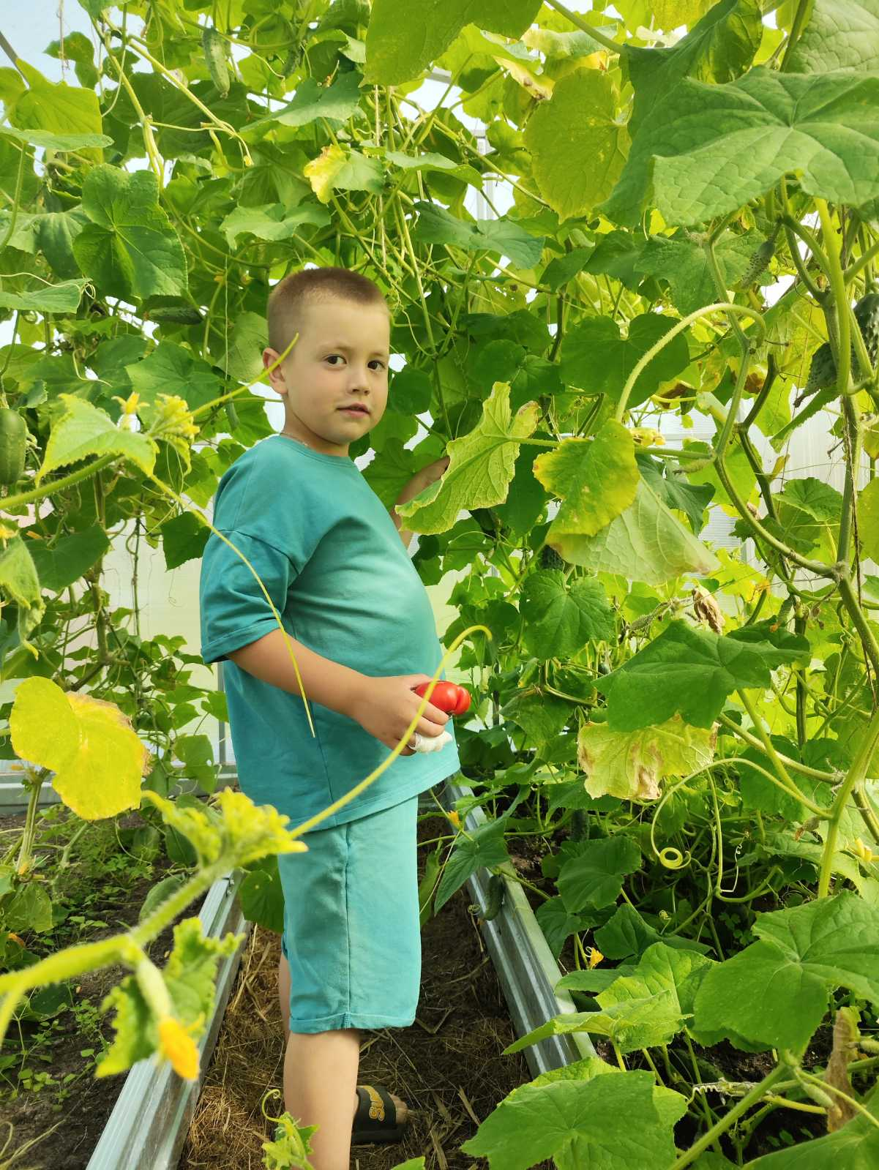
На этом экскурсия по нашему огороду подошла к концу. Надеюсь, она вам очень понравилась и оставила приятное впечатление.

Slide 12


